Slide 1

Stan wdrażania
Regionalnego
Programu
Operacyjnego
-Lubuskie 2020
dane na 3.12.2023 r.

Slide 2
Kontraktacja RPO – Lubuskie 2020
W ramach RPO – Lubuskie 2020 podpisano 1377 umów na kwotę dofinansowania UE wynoszącą 4,11 mld zł co stanowi 100,65 % alokacji Programu.

Slide 3
Kontraktacja RPO – Lubuskie 2020
W ramach Europejskiego Funduszu Rozwoju Regionalnego (EFRR) podpisano 658 umów na kwotę dofinansowania UE wynoszącą
3 mld zł, co stanowi 100,76 % alokacji EFRR.
W ramach Europejskiego Funduszu Społecznego (EFS) podpisano 719 umów na kwotę dofinansowania UE wynoszącą 1,11 mld zł, co stanowi 100,37 % alokacji EFS.

Slide 4
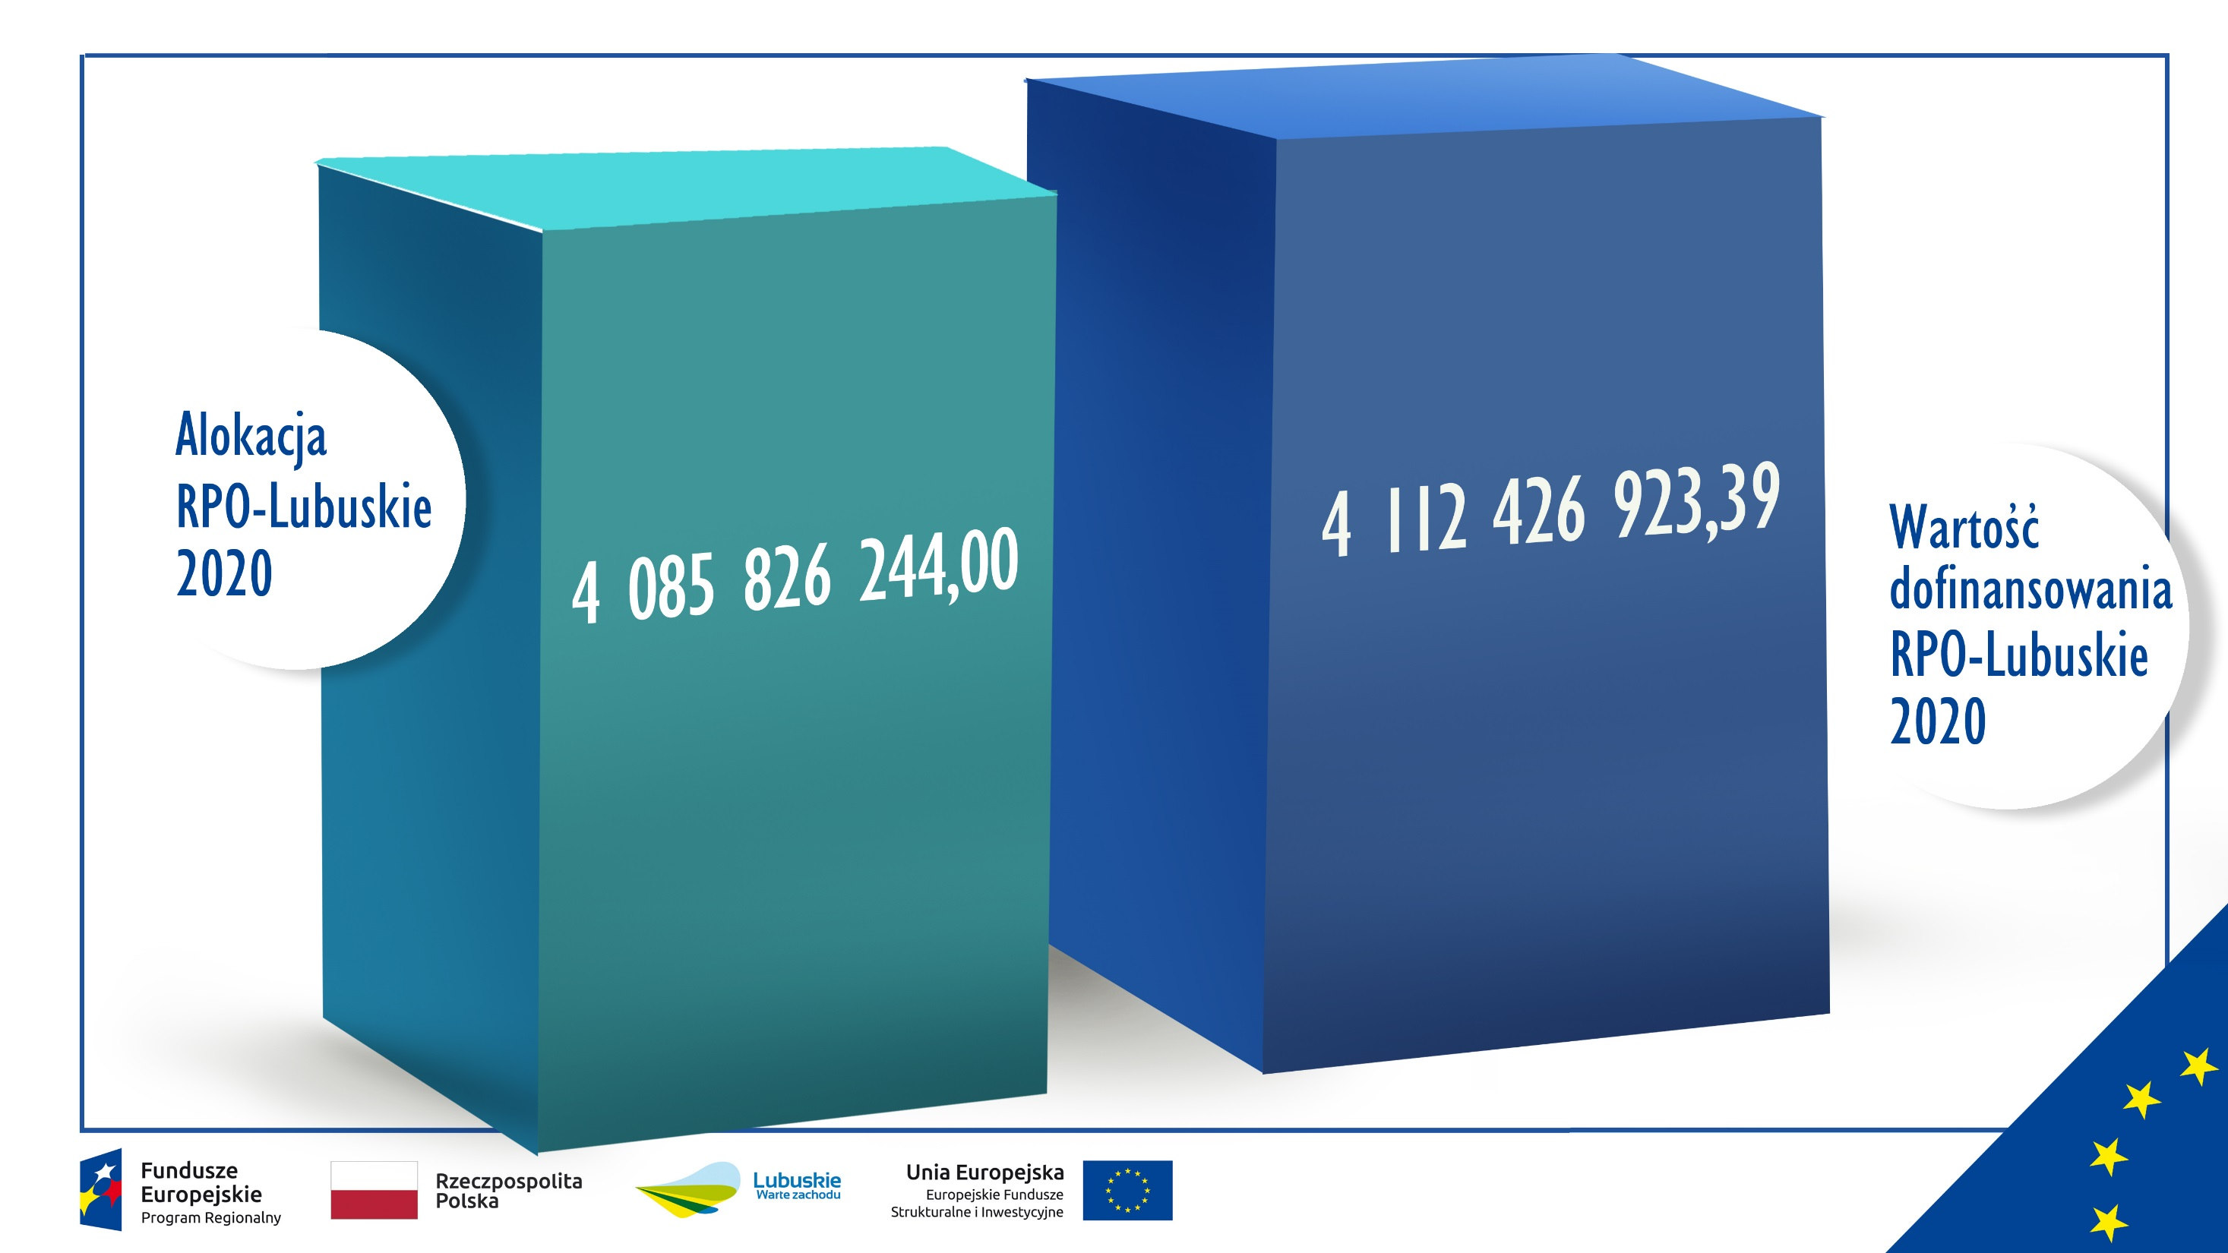
Kontraktacja RPO – Lubuskie 2020

Slide 5
Stan wdrażania ZIT
W ramach:
ZIT MOF GW – podpisano 53 umowy o wartości dofinansowania UE 255,1 mln zł (100 % alokacji ZIT GW)
ZIT MOF ZG – podpisano 45 umów o wartości dofinansowania UE 245,8 mln zł (100 % alokacji ZIT ZG)

Slide 6
Realizacja wybranych wskaźników
w ramach RPO-Lubuskie 2020

Slide 7

GOSPODARKA I INNOWACJE
wsparto 1 775 przedsiębiorstw,
przygotowano ponad 200 ha terenów inwestycyjnych,
dokonano 77 zgłoszeń patentowych,
wdrożono do użytku 38 wyników prac B+R,
ROZWÓJ CYFROWY
127 podmiotów udostępniło on-line informacje sektora publicznego,
uruchomiono 108 systemów teleinformatycznych w podmiotach wykonujących zadania publiczne,
Źródło: SL2014 - stan danych na dzień 03.12.2023 r.

Slide 8
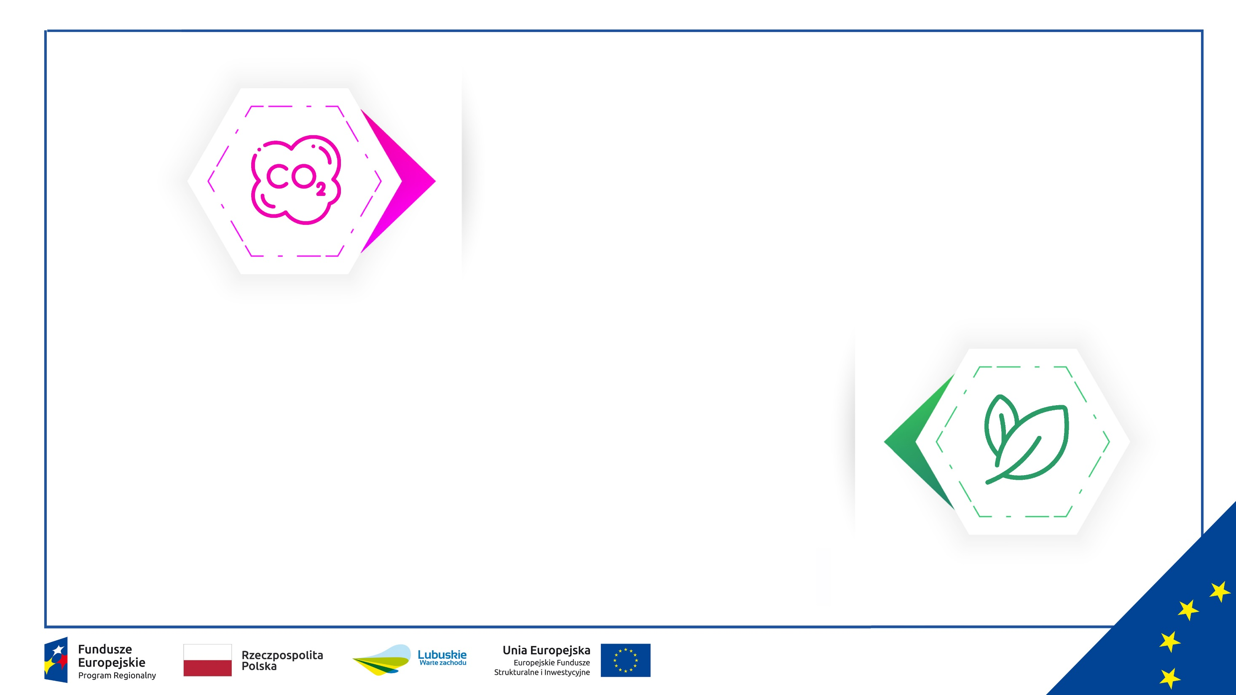
GOSPODARKA NISKOEMISYJNA
zmodernizowano energetycznie 126 budynków,
wsparto ponad 158 km infrastruktury rowerowej,
zakupiono 39 jednostek taboru pasażerskiego,
wybudowano 95 jednostek wytwarzania energii elektrycznej z OZE,
OCHRONA ŚRODOWISKA I WSPARCIE KULTURY
zakupiono 52 wozy strażackie,
wybudowano i wyremontowano 51 km kanalizacji sanitarnej,
wsparto 18 obiektów instytucji kultury,
22 obiekty turystyczne i rekreacyjne otrzymały wsparcie,

Slide 9

INFRASTRUKTURA TRANSPORTOWA
przebudowano ponad 89 km dróg,
zmodernizowano 41 km linii kolejowych,
zakupiono 2 (w trakcie procedury zakupowej kolejne 2) jednostki
taboru kolejowego,
WSPARCIE REGIONALNEGO RYNKU PRACY
wsparto 12 339 osób bezrobotnych,
utworzono 1 301 miejsc opieki nad dziećmi w wieku dla lat 3,
7 747 osób pracujących, łącznie z prowadzącymi działalność na własny rachunek, objęto wsparciem,

Slide 10

POLITYKA SPOŁECZNA
wsparto 19 107 osób zagrożonych ubóstwem lub wykluczeniem społecznym,
utworzono 737 miejsc pracy w przedsiębiorstwach społecznych,
wsparto 621 podmiotów ekonomii społecznej,
EDUKACJA
dofinansowano 3 721 miejsc wychowania przedszkolnego,
53 632 uczniów objęto wsparciem w zakresie rozwijania kompetencji kluczowych,
7 657 uczniów szkół i placówek kształcenia zawodowego uczestniczyło
w stażach i praktykach u pracodawcy,
z pozaszkolnych form kształcenia skorzystało 2 353 osób,

Slide 11

INFRASTRUKTURA ZDROWOTNA, SPOŁECZNA,
EDUKACYJNA
wsparto 18 podmiotów leczniczych,
zrewitalizowano ponad 89 ha obszarów zdegradowanych,
wsparto 74 obiekty infrastruktury edukacyjnej,
FUNDUSZE UE W WALCE Z COVID-19
wsparto 536 przedsiębiorstw w związku z pandemią COVID-19,
15 podmiotów leczniczych otrzymało wsparcie w zakresie zwalczania lub przeciwdziałania skutkom pandemii COVID-19,
zakupiono 93 respiratory,
sfinansowano zakup 4 karetek pogotowia,

Slide 12
Certyfikacja wydatków
w ramach
RPO-Lubuskie 2020

Slide 13
Stan certyfikacji w ramach Regionalnego Programu Operacyjnego – Lubuskie 2020 wynosi 980 875 316 EUR,
co stanowi 90,67% całkowitej alokacji programu.

Slide 14
Wykonanie certyfikacji dla
RPO-Lubuskie 2020 w EUR.

Slide 15
Przykładowe projekty
w ramach
RPO-Lubuskie 2020

Slide 16
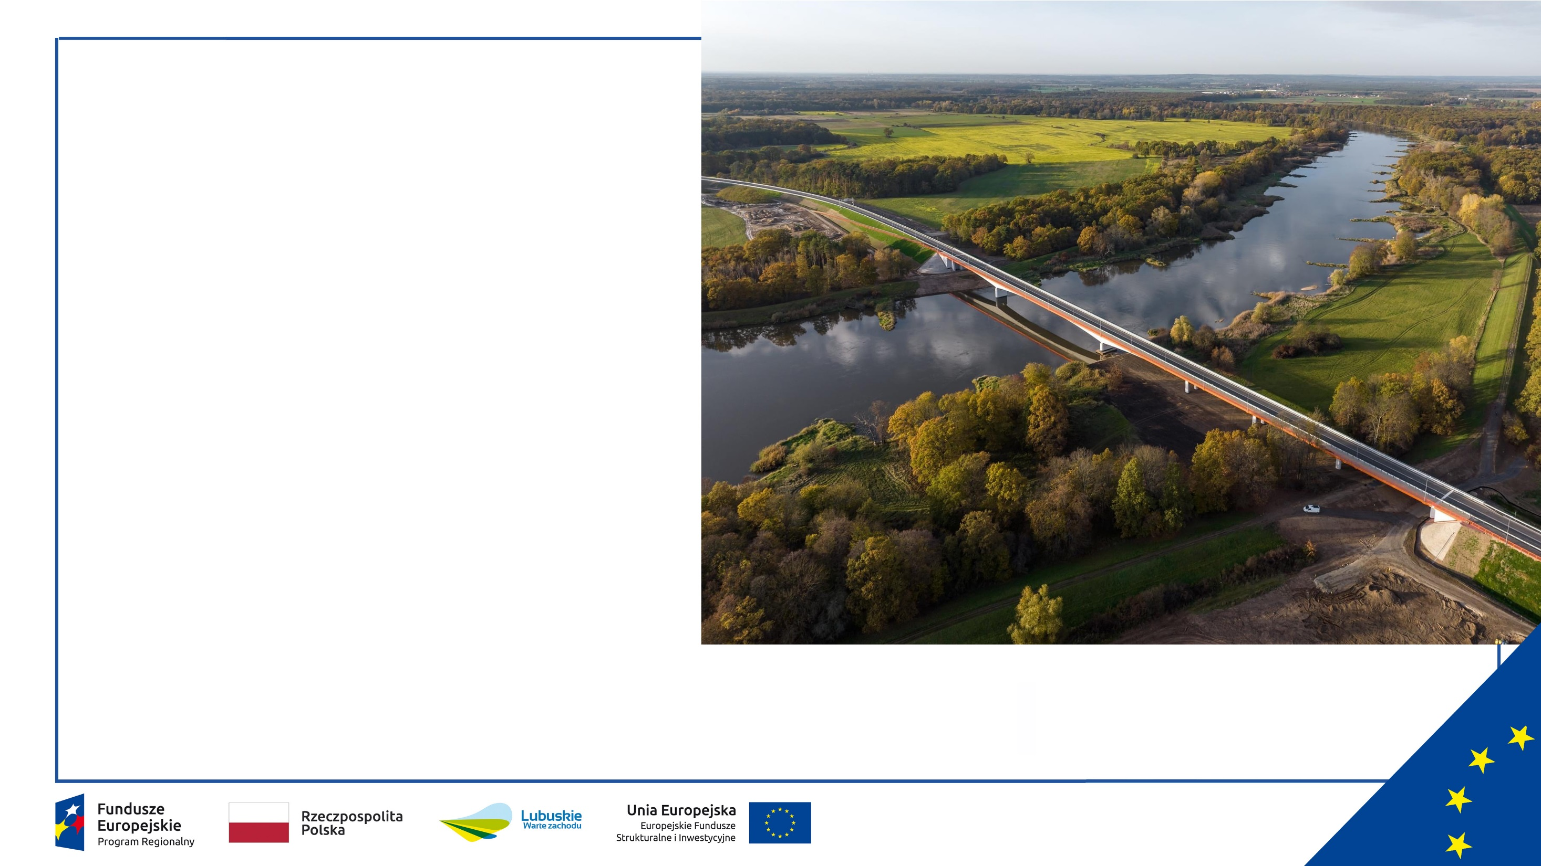
Tytuł projektu: Budowa mostu przez rzekę Odrę wraz z budową nowego przebiegu drogi wojewódzkiej nr 282 – Etap II
Nazwa beneficjenta: Województwo Lubuskie/Zarząd Dróg Wojewódzkich w Zielonej Górze
Kwota dofinansowania UE:
66 674 120,24 zł

Slide 17
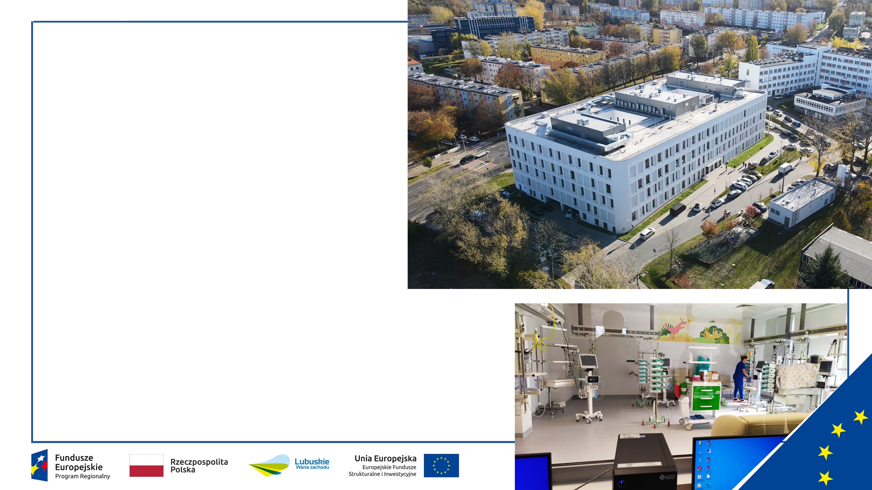
Tytuł projektu: Utworzenie Centrum Zdrowia Matki i Dziecka w Szpitalu Uniwersyteckim im. Karola Marcinkowskiego w Zielonej Górze Sp. z o.o.
Nazwa beneficjenta: Szpital Uniwersytecki im. Karola Marcinkowskiego w Zielonej Górze Sp. z o.o.
Kwota dofinansowania UE:
94 203 939,10 zł

Slide 18

Tytuł projektu: Zakup pasażerskich pojazdów kolejowych
Nazwa beneficjenta: Województwo Lubuskie
Kwota dofinansowania UE:
35 706 763,06 zł

Slide 19

Tytuł projektu: Centrum Edukacji Zawodowej przy ulicy Warszawskiej w Gorzowie Wlkp. w ramach Centrum Edukacji Zawodowej
i Biznesu
Nazwa beneficjenta: Miasto Gorzów Wlkp.
Kwota dofinansowania UE:
44 736 323,16 zł

Slide 20

Tytuł projektu: Tworzenie systemu ratownictwa i ochrony przed pożarami, powodziami
i innymi zagrożeniami poprzez doposażenie OSP w samochody ratowniczo-gaśnicze
i specjalistyczny sprzęt ratowniczy
Nazwa beneficjenta: Związek Ochotniczych Straży RP
Kwota dofinansowania UE:
9 043 023,42 zł

Slide 21
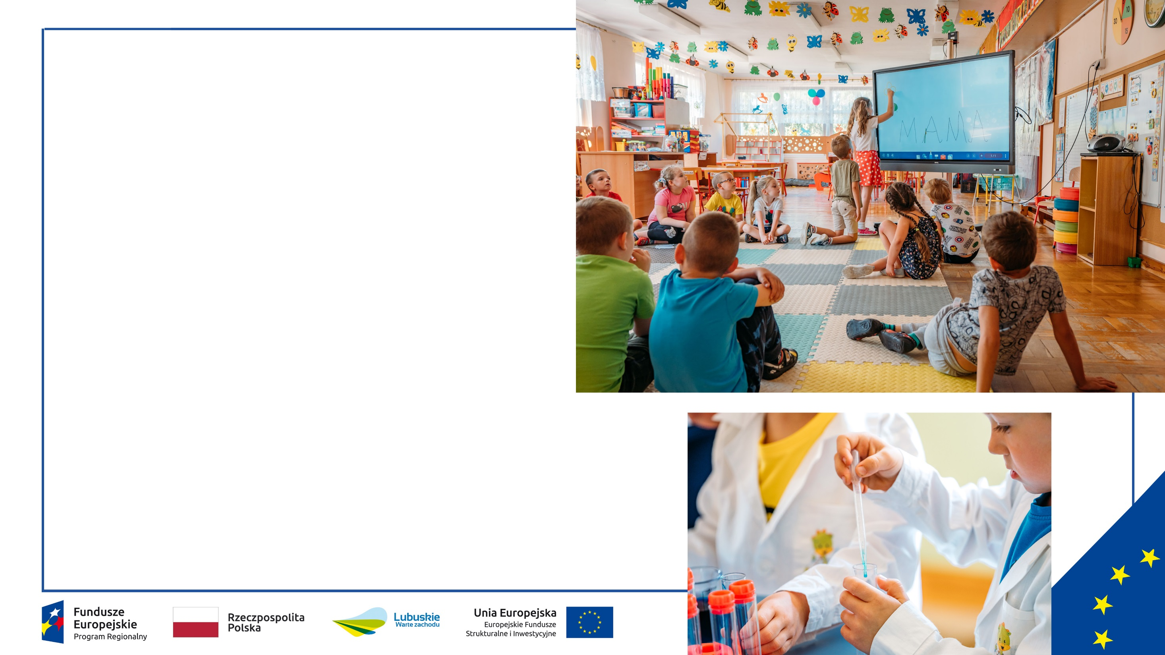
Tytuł projektu: Kożuchów dzieciom 6 - dzieci przyszłości
Nazwa beneficjenta: Gmina Kożuchów/Przedszkole Miejskie nr 1
Kwota dofinansowania UE:
274 399,66 zł

Slide 22
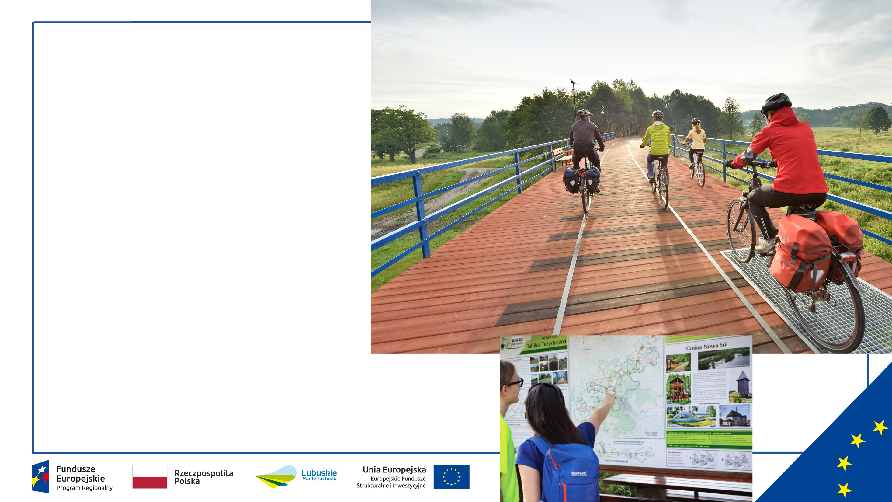
Tytuł projektu: Kolej na rower-Budowa ścieżek rowerowych w ramach rozwoju transportu ekologicznego na terenie powiatu nowosolskiego
Nazwa beneficjenta: Powiat Nowosolski
Kwota dofinansowania UE:
14 905 302,50 zł

Slide 23
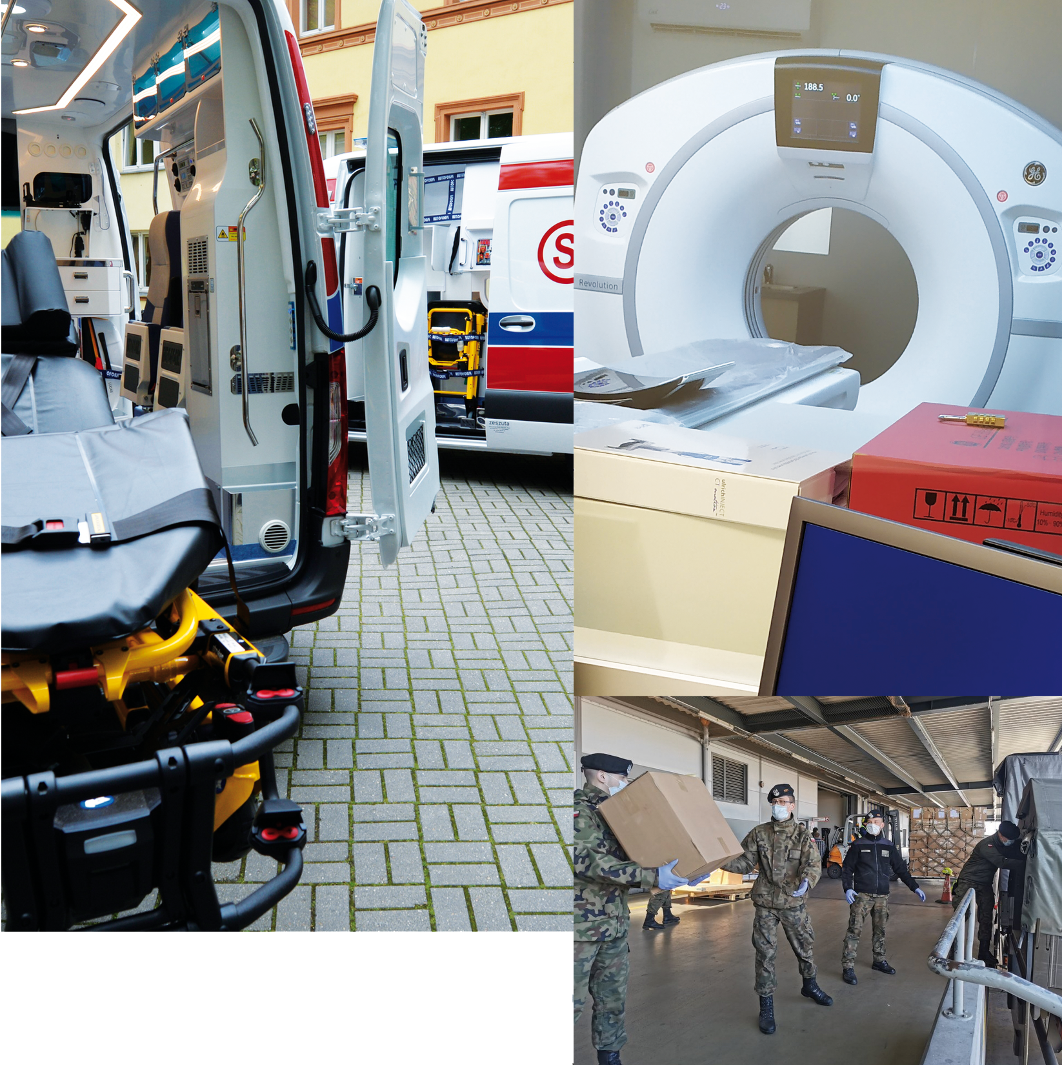
REACT-EU
w ramach
RPO-Lubuskie 2020

Slide 24
Kontraktacja REACT-EU
W ramach REACT-EU
RPO – Lubuskie 2020 podpisano
11 umów na kwotę dofinansowania UE wynoszącą 56,2 mln zł co stanowi 102,49 % alokacji REACT-EU.

Slide 25



Kontraktacja REACT-EU
W ramach REACT-EU podpisano:
1 umowę w ramach infrastruktury zdrowotnej na kwotę dofinansowania UE 14,7 mln zł
8 umów z zakresu termomodernizacji na kwotę dofinansowania UE 39,14 mln zł
2 umowy w ramach Pomocy Technicznej na kwotę dofinansowania UE 2,36 mln zł.

Slide 26
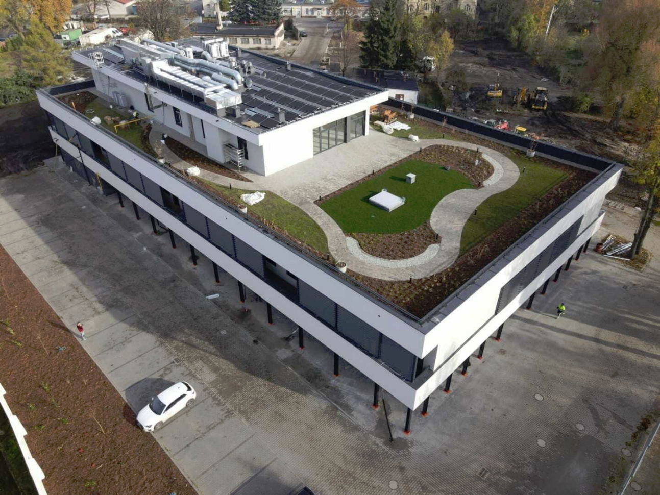
Kontraktacja REACT-EU - przykłady
Tytuł projektu: Rozbudowa LCO
o pawilon rehabilitacyjny
Nazwa beneficjenta: Lubuskie Centrum Ortopedii im. dr. Lecha Wierusza
w Świebodzinie Sp. z o.o.
Kwota dofinansowania UE:
14 691 750,00 zł

Slide 27
Kontraktacja REACT-EU - przykłady
Tytuł projektu: Termomodernizacja Lubuskiego Szpitala Specjalistycznego Pulmonologiczno-Kardiologicznego w Torzymiu Sp. z o. o. – modernizacja systemu co i cwu oraz budynków 7, 12, 13 i 14 z wykorzystaniem odnawialnych źródeł energii
Nazwa beneficjenta: Lubuski Szpital Specjalistyczny Pulmonologiczno-Kardiologiczny w Torzymiu Sp. z o.o.
Kwota dofinansowania UE: 15 038 734,81 zł

Slide 28
Wybrane wskaźniki
w ramach REACT-EU
RPO-Lubuskie 2020

Slide 29


W ramach zawartych umów:
11 budynków zostanie zmodernizowanych energetycznie,
1 podmiot otrzymał wsparcie w zakresie zwalczania lub przeciwdziałania skutkom pandemii COVID-19.

Slide 30
Certyfikacja wydatków
w ramach REACT-EU
RPO-Lubuskie 2020

Slide 31
Certyfikacja REACT-EU
Stan certyfikacji w ramach REACT-EU
RPO– Lubuskie 2020 wynosi
1 146 541 EUR, co stanowi 7,73% alokacji REACT-EU.

Slide 32
Wykonanie certyfikacji dla
REACT-EU w EUR

Slide 33

Dziękuję za uwagę
Sylwia Pędzińska
Dyrektor Departamentu
Instytucji Zarządzającej

